Slide 1
Telco Customer Churn
Fernando Gabardo

Slide 2
Em suas respectivas atuações profissionais, os integrantes do grupo gostariam de gerar inteligência e insights sobre o churn.
DESCRIÇÃO DO CASO
O grupo decidiu seguir com um dataset fictício para ganhar experiência no trabalho com dados de churn.
Dataset escolhido: Telco Customer Churn
Fornecido pela IBM para fins acadêmicos

Slide 3
Caso o trabalho fosse desenvolvido efetivamente para uma empresa de Telecomunicações, o objetivo “macro” do modelo seria a redução do churn da empresa.
OBJETIVOS DO MODELO
Identificar os fatores que contribuem com o churn;
Disponibilizar um Score para as áreas de negócio.

Slide 4
O Dataset contém dados fictícios de 7043 clientes da empresa “Telco” que providencia serviços de telefone e internet.
DESCRIÇÃO DOS DADOS
O conjunto de dados contém as seguintes informações:
Quais saíram e ficaram na empresa (churn);
Quais serviços os clientes adquiriram;
Informações da conta;
Informações demográficas.

Slide 5
CAMPOS DO DATASET
Customer ID – ID do cliente
Gender – Sexo
SeniorCitizen – Se o cliente é idoso ou não
Partner – Estado Civil
Dependents – Se possui dependentes
Tenure – Tempo como cliente (meses)
PhoneService – Se contratou Telefone
MutipleLines – Se contratou +1 linha
InternerService – Tipo de serviço
OnlineSecurity – Se contratou “Online Security”
OnlineBackup – Se contratou backup online
DeviceProtection - Se contratou “Device Protection”
TechSupport – Se contratou suporte técnico
StreamingTV – Se contratou “Streaming TV”
StreamingMovies – Se contratou “StreamingMovies”

Slide 6
CAMPOS DO DATASET
Contract – Tipo do contrato
PaperlessBilling – Se possui cobrança sem papel
PaymentMethod – Método de pagamento
MonthlyCharges – O quanto o cliente é cobrado mensalmente
TotalCharges – O total cobrado ao cliente
Churn – Se o cliente deixou a empresa

Slide 7
Analisando as variáveis numéricas, é possível observar distribuições bem diferentes umas das outras.
RESULTADOS ENCONTRADOS PELA EDA
Distribuição as variáveis numéricas

Slide 8
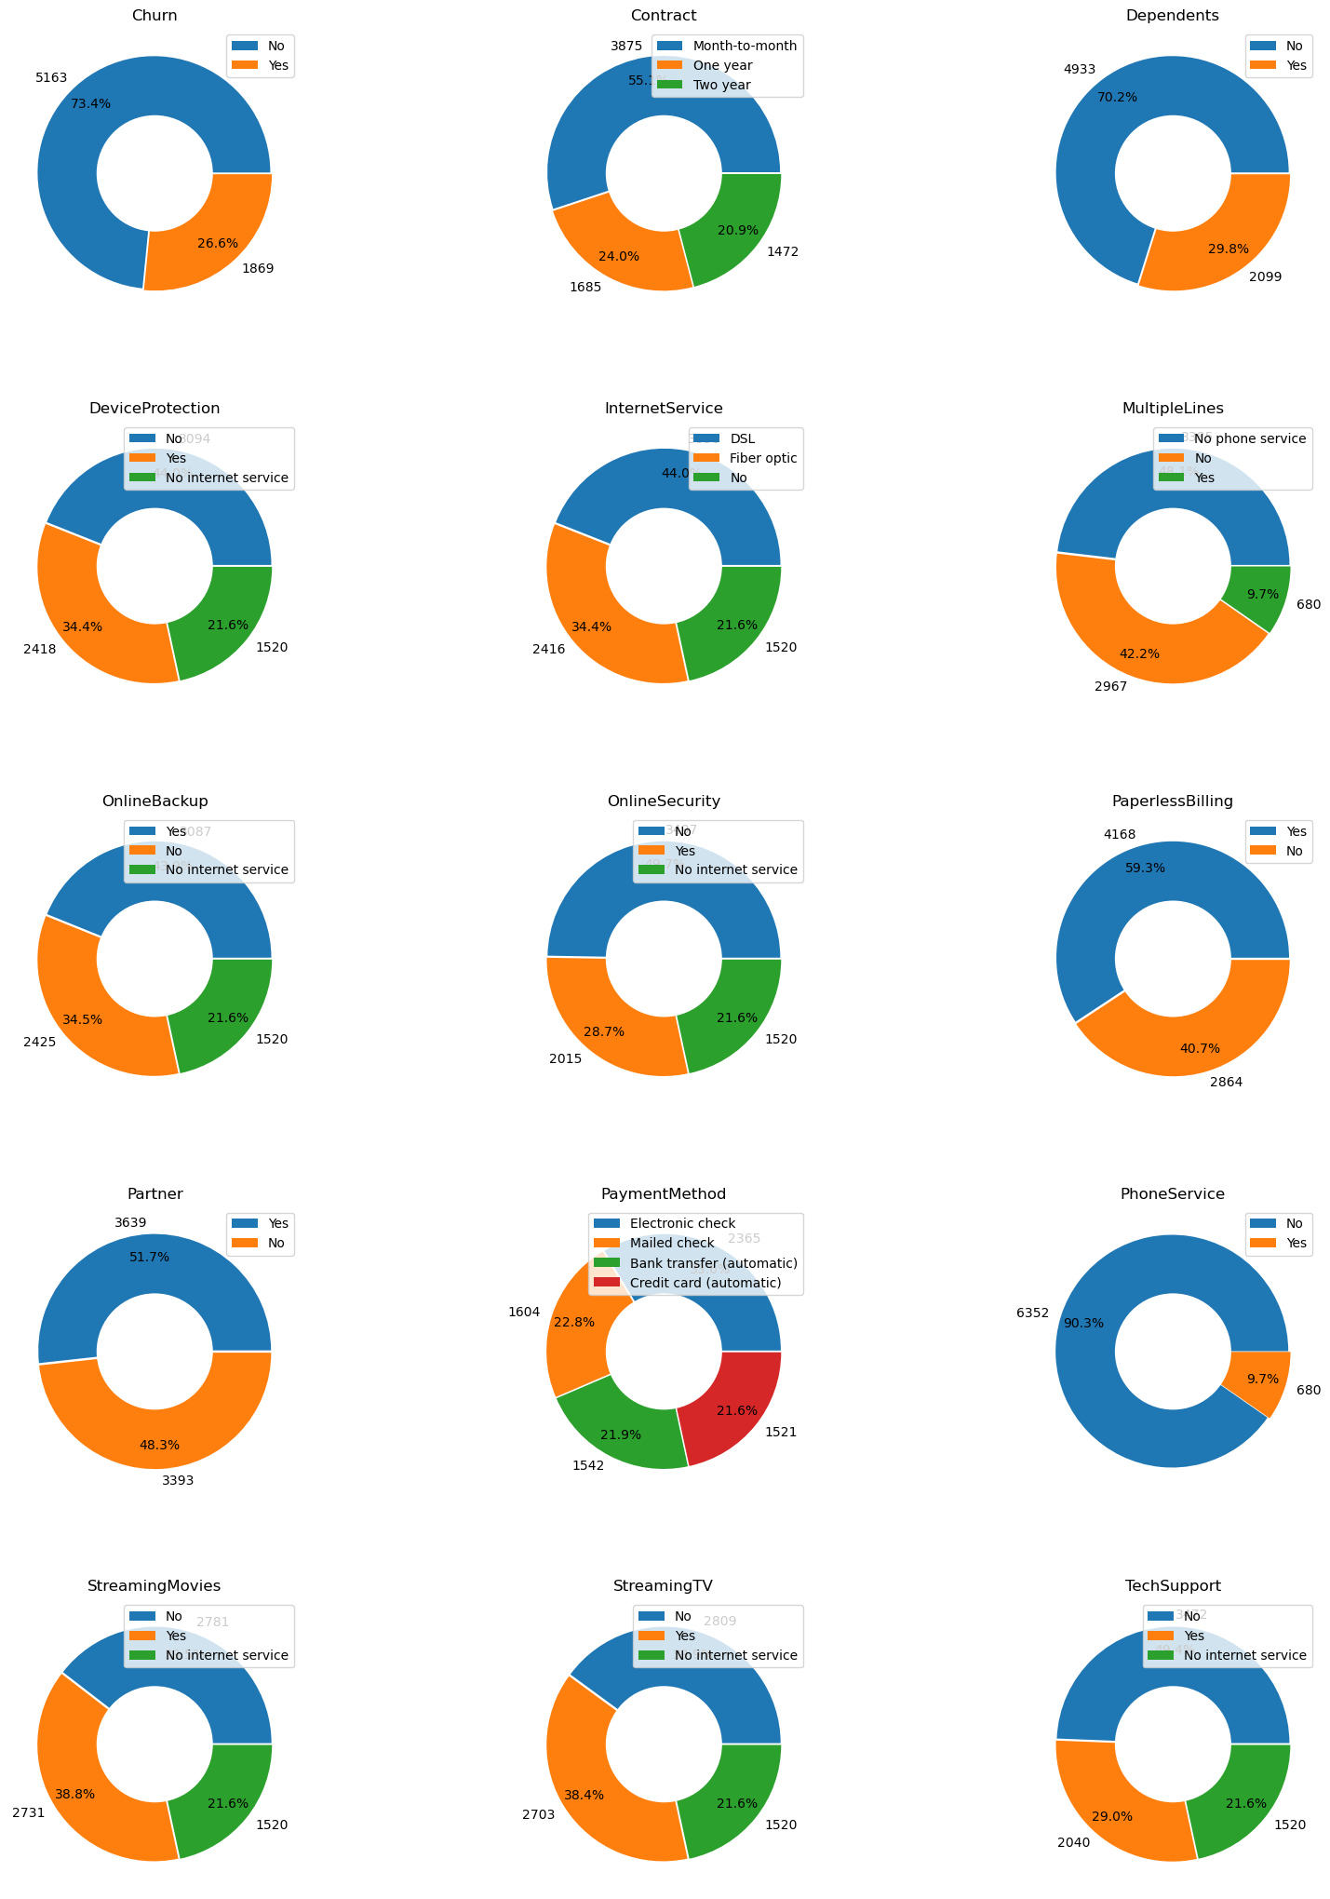
Analisando as variáveis categóricas, observa-se que algumas variáveis não são uniformes na base.
RESULTADOS ENCONTRADOS PELA EDA
Distribuição as variáveis categóricas
Notes:
Percebe-se que algumas variáveis não são uniformes na base. O churn, por exemplo está distribuído como: 73,5% (cliente ativo) 26,5% (cliente churn).
Verifica-se também que grande parte dos clientes (90,3%) não contrata o serviço de telefone.

Slide 9
Ao correlacionar as variáveis categóricas com o churn, observa-se que os 5 principais atributos foram: PhoneService, Contract, Dependents, OnlineSecurity e TechSupport.
RESULTADOS ENCONTRADOS PELA EDA
Correlação das variáveis categóricas com o churn
Fator | Principal Atributo | Correlação
PhoneService | Yes | 24.12
Contract | Month-to-month | 23.49
Dependents | No | 21.90
OnlineSecurity | No | 20.74
TechSupport | No | 20.53
Notes:
Percebe-se que algumas variáveis não são uniformes na base. O churn, por exemplo está distribuído como: 73,5% (cliente ativo) 26,5% (cliente churn).
Verifica-se também que grande parte dos clientes (90,3%) não contrata o serviço de telefone.

Slide 10
Aplicando o método do qui-quadrado para determinar as correlaçoes, observa-se que os 5 principais atributos foram: PhoneService, Contract, OnlineSecurity, TechSupport e PaymentMethod.
RESULTADOS ENCONTRADOS PELA EDA
Correlação das variáveis categóricas com o churn usando o método do qui-quadrado:
Através do qui-quadrado, a maioria das variáveis possui certa relação com o churn, exceto: ‘MultipleLines’, ‘PhoneService’, ‘gender’.
Fator | P_valor
Contract | 7,3262E-257
OnlineSecurity | 1,4007E-184
TechSupport | 7,4078E-180
InternetService | 5,8312E-159
PaymentMethod | 1,4263E-139
Notes:
Percebe-se que algumas variáveis não são uniformes na base. O churn, por exemplo está distribuído como: 73,5% (cliente ativo) 26,5% (cliente churn).
Verifica-se também que grande parte dos clientes (90,3%) não contrata o serviço de telefone.

Slide 11
Quanto maior o período de parceria do cliente com a empresa, menor a sua correlação com o churn. Além disso, para as cobranças mensais, não há muita diferenciação
RESULTADOS ENCONTRADOS PELA EDA
Correlação das variáveis numéricas com o churn

Slide 12
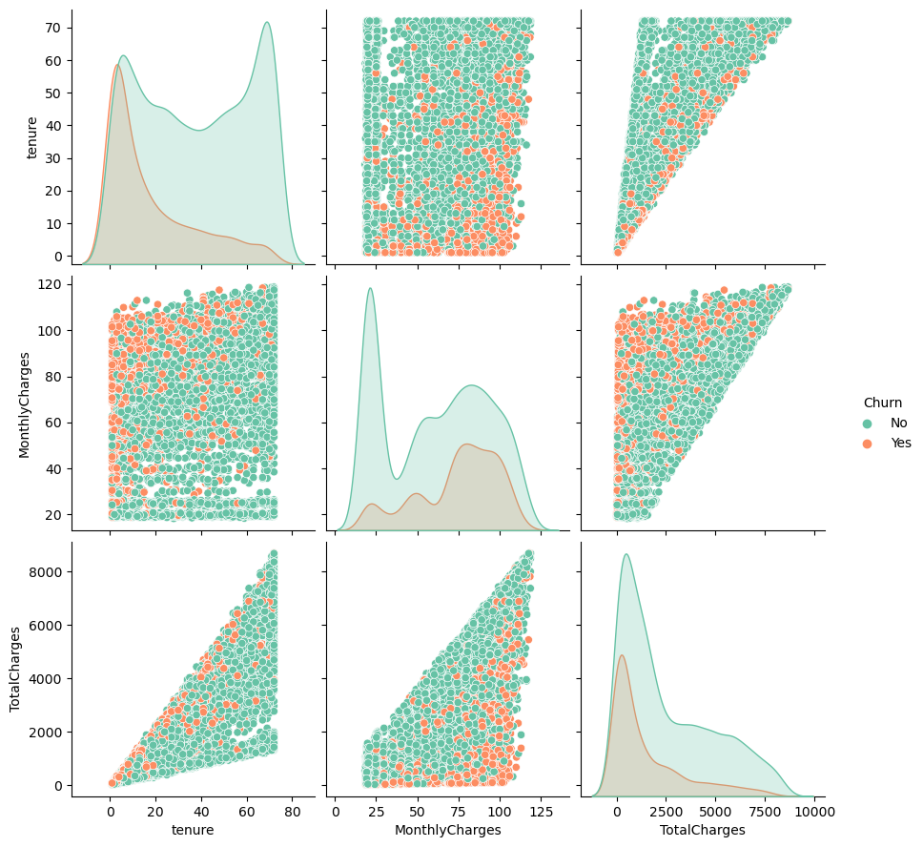
Ao correlacionar as variáveis numéricas, observa-se de maneira mais clara a correlação entre o tempo em que o cliente é cliente com o churn.
RESULTADOS ENCONTRADOS PELA EDA
Correlação multivariada com o churn
Notes:
entre “MonthlyCharges” e “TotalCharges” na qual verifica-se que o churn está mais concentrado nas altas cobranças mensais.

Slide 13
Foram removidos 11 valores nulos do dataset, além de trocar o tipo de campo de “TotalCharges” para float.
DATA WRANGLING
Removidas 11 linhas com valores nulos;
Mudança no campo “TotalCharges” de string para float;
Notes:
Não se identificou necessidade de gerar novas features e foram mantidos os campos originais.

Slide 14
Com a EDA, o primeiro objetivo do projeto foi atingido. Para o segundo objetivo é necessário desenvolver um modelo de classificação.
SELEÇÃO DO MODELO - OBJETIVO
Considerando os principais objetivos do projeto:
Identificar os fatores que contribuem com o churn;
EDA - OK
Disponibilizar um “Score” para as áreas de negócio.
Score com 0 e 1 -> Modelo de Classificação
Notes:
Não se identificou necessidade de gerar novas features e foram mantidos os campos originais.

Slide 15
Nas comparações iniciais entre os algoritmos, o que apresentou melhor resultado de F1 foi o Gradient Boost.
SELEÇÃO DO MODELO
Seleção do Algoritmo
Inicialmente, com mínima mudança nos Hyperparâmetros;
Indicador ideal: F1 Score.
Modelo | Acurácia | Precisão | Recall | F1 Score
Gradientboost | 0,80 | 0,65 | 0,53 | 0,58
Regressão Logística | 0,80 | 0,64 | 0,53 | 0,58
LigthGBM | 0,79 | 0,62 | 0,52 | 0,57
Adaboost | 0,79 | 0,63 | 0,51 | 0,56
Xgboost | 0,78 | 0,60 | 0,51 | 0,55
Randon Forrest | 0,78 | 0,61 | 0,48 | 0,54
KNN | 0,77 | 0,59 | 0,45 | 0,51
Decision Tree | 0,73 | 0,49 | 0,51 | 0,50
SVM | 0,78 | 0,65 | 0,35 | 0,46
Notes:
Não se identificou necessidade de gerar novas features e foram mantidos os campos originais.

Slide 16
Após aplicar o Grid Search com algumas validações, o modelo que atingiu melhor F1 foi o de Regressão Logística.
SELEÇÃO DO MODELO
Grid Search
Modelo | Hyperparâmetros | F1
Regressão Logística | {'C': 10, 'dual': False, 'penalty': 'l2', 'random_state': 25} | 0,603
Adaboost | {'learning_rate': 0.1, 'n_estimators': 200, 'random_state': 25} | 0,599
Xgboost | {'booster': 'gblinear', 'eta': 1} | 0,599
Gradientboost | {'learning_rate': 0.1, 'loss': 'exponential', 'n_estimators': 100} | 0,597
LigthGBM | {'bagging_seed': 1, 'extra_trees': False, 'min_data_in_leaf': 100} | 0,586
Randon Forrest | {'criterion': 'gini', 'min_samples_leaf': 3, 'n_estimators': 50, 'random_state': 25} | 0,583
SVM | {'C': 1, 'degree': 3, 'kernel': 'linear'} | 0,535
Decision Tree | {'criterion': 'log_loss', 'min_samples_leaf': 3, 'min_samples_split': 2, 'random_state': 100} | 0,528
KNN | {'algorithm': 'auto', 'leaf_size': 1, 'n_neighbors': 5, 'weights': 'uniform'} | 0,518
Notes:
Não se identificou necessidade de gerar novas features e foram mantidos os campos originais.

Slide 17
A partir da EDA, a empresa poderia direcionar diversas ações para redução do churn. Os modelos atingiram um valor de F1 suficiente para um ponto de partida, entretanto podem ser aperfeiçoados.
CONCLUSÕES
Na EDA, foram encontrados diversos pontos-chave na jornada do cliente;
É possível aplicar diversos incentivos e ações com base nesses pontos para reduzir o churn;
Com o melhor F1 de 60,3% já seria um bom ponto de partida para a atuação das áreas de negócio;
Próximos passos:
Testes no impacto do churn;
Enriquecimento de dados;
Maior profundidade na seleção dos Hyperparâmetros.
Notes:
Não se identificou necessidade de gerar novas features e foram mantidos os campos originais.

Slide 18
Links
Link Git
Link Kaggle

